Slide 1
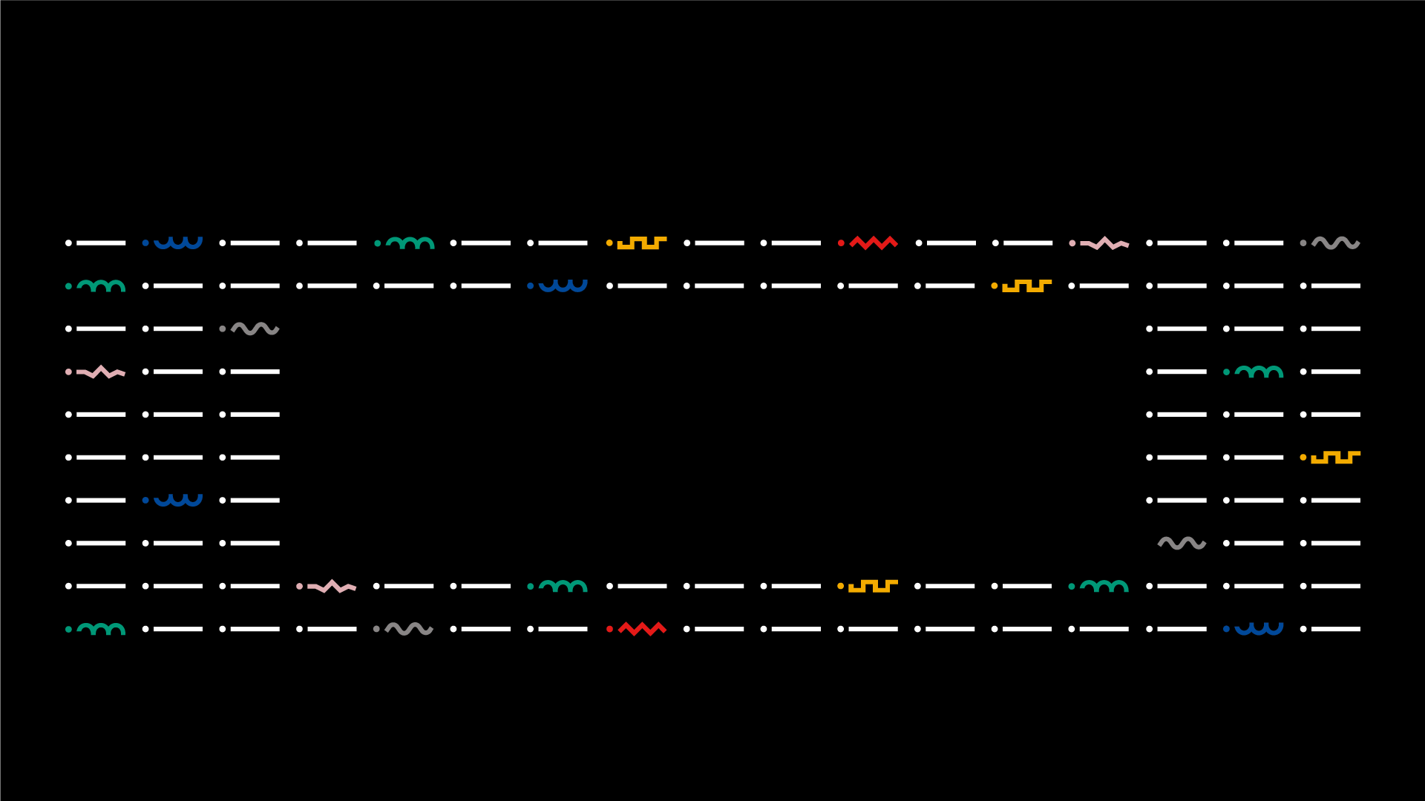

LICENCIATURA EM ENGENHARIA INFORMÁTICA
INTELIGÊNCIA ARTIFICIAL
Trabalho Prático TP2~ Regressão Linear
23478- Tatiana Faria tatianaf@ipvc.pt
28259- Pedro Silva pedro.rafael.silva@ipvc.pt
Jorge Ribeiro e Luis Teófilo
jribeiro@estg.ipvc.pt e luisteofilo@estg.ipvc.pt
Licenciatura em Engenharia Informática | Escola Superior de Tecnologia e Gestão| Unidade Curricular: Inteligência Artificial| Ano Letivo 2020/2022

Slide 2


■ Índice
ENGENHARIA INFORMÁTICA
Introdução
Objetivos
Importações
Dataset
Regressão Linear
Conclusão
@2023,28259- Pedro Silva, 23478- Tatiana Faria | Unidade Curricular: INTELIGÊNCIA ARTIFICIAL – Ano Letivo 2022/2023
- 2 -
Trabalho Prático TP2~ Estudo de Investigação

Slide 3
■ 1.Introdução
ENGENHARIA INFORMÁTICA
Este PowerPoint apresenta o trabalho prático nº2 realizado no âmbito da Unidade Curricular de Inteligência Artificial, como parte do plano de estudos do segundo ano da licenciatura em Engenharia Informática na Escola Superior de Tecnologia e Gestão do Instituto Politécnico de Viana do Castelo.
Neste trabalho prático, vamos explorar a técnica de Regressão Linear aplicada ao dataset "Divorce Prediction" e iremos criar um modelo que permite prever a probabilidade de divórcio com base nas variáveis disponíveis.
A aplicação da Regressão Linear pode fornecer insights valiosos para identificar fatores de risco e apoiar decisões relacionadas à terapia de casais.
Referências
Dataset: Divorce Prediction
@2023,28259- Pedro Silva, 23478- Tatiana Faria | Unidade Curricular: INTELIGÊNCIA ARTIFICIAL – Ano Letivo 2022/2023
- 3 -
Trabalho Prático TP2~ Estudo de Investigação

Slide 4
■ 2.Objetivos
ENGENHARIA INFORMÁTICA
Neste trabalho, exploramos a técnica de regressão linear para realizar o tratamento e análise de um dataset. Utilizando a linguagem de programação Python e a ferramenta Jupyter Notebook, pudemos realizar todas as etapas necessárias, desde a importação e pré-processamento dos dados até a implementação e avaliação do modelo de regressão linear.
A regressão linear nos permite estabelecer relações entre variáveis e fazer previsões com base em dados históricos. É uma ferramenta poderosa para entender e analisar o comportamento de variáveis quantitativas.
@2023,28259- Pedro Silva, 23478- Tatiana Faria | Unidade Curricular: INTELIGÊNCIA ARTIFICIAL – Ano Letivo 2022/2023
- 4 -
Trabalho Prático TP2~ Estudo de Investigação

Slide 5
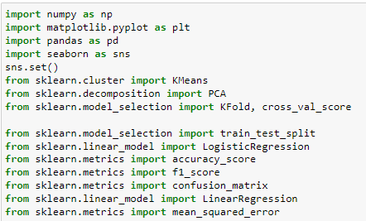
■ 3.Importações
ENGENHARIA INFORMÁTICA
Bibliotecas Importadas
@2023,28259- Pedro Silva, 23478- Tatiana Faria | Unidade Curricular: INTELIGÊNCIA ARTIFICIAL – Ano Letivo 2022/2023
- 5 -
Trabalho Prático TP2~ Estudo de Investigação

Slide 6
■ 3.Importações
ENGENHARIA INFORMÁTICA
Bibliotecas Importadas
sklearn.metrics.f1_score
O f1_score é uma métrica que combina as métricas de precisão e recall para medir o desempenho de um modelo de classificação. Ele fornece uma medida única da qualidade do modelo, levando em consideração tanto os verdadeiros positivos quanto os falsos positivos e falsos negativos. Essa métrica é útil quando o dataset está desequilibrado.
sklearn.linear_model.LogisticRegression
A Logistic Regression é um modelo de regressão utilizado para problemas de classificação binária. Ele estima a probabilidade de um evento ocorrer com base nas variáveis preditoras. Essa biblioteca é útil para realizar análises de classificação e prever a probabilidade de uma determinada classe.
@2023,28259- Pedro Silva, 23478- Tatiana Faria | Unidade Curricular: INTELIGÊNCIA ARTIFICIAL – Ano Letivo 2022/2023
- 6 -
Trabalho Prático TP2~ Estudo de Investigação

Slide 7
■ 3.Importações
ENGENHARIA INFORMÁTICA
Bibliotecas Importadas
sklearn.metrics.accuracy_score
A accuracy_score é uma métrica utilizada para medir a acurácia de um modelo de classificação. Ela compara as previsões do modelo com os valores reais e calcula a proporção de previsões corretas. Essa métrica é útil para avaliar a precisão do modelo em prever corretamente as classes.
sklearn.metrics.f1_score
O f1_score é uma métrica que combina as métricas de precisão e recall para medir o desempenho de um modelo de classificação. Ele fornece uma medida única da qualidade do modelo, levando em consideração tanto os verdadeiros positivos quanto os falsos positivos e falsos negativos. Essa métrica é útil quando o dataset está desequilibrado.
@2023,28259- Pedro Silva, 23478- Tatiana Faria | Unidade Curricular: INTELIGÊNCIA ARTIFICIAL – Ano Letivo 2022/2023
- 7 -
Trabalho Prático TP2~ Estudo de Investigação

Slide 8
■ 3.Importações
ENGENHARIA INFORMÁTICA
Bibliotecas Importadas
sklearn.metrics.mean_squared_error
O mean_squared_error é uma métrica utilizada para medir o erro médio quadrático de um modelo de regressão. Ele calcula a média dos erros quadrados entre as previsões do modelo e os valores reais. Essa métrica é útil para avaliar o quão bem o modelo está ajustado aos dados e a magnitude dos erros cometidos.
As restantes bibliotecas, como Panda, Numpy e Seaborn, foram explicadas em detalhes em powerpoints anteriores.
@2023,28259- Pedro Silva, 23478- Tatiana Faria | Unidade Curricular: INTELIGÊNCIA ARTIFICIAL – Ano Letivo 2022/2023
- 8 -
Trabalho Prático TP2~ Estudo de Investigação

Slide 9
■ 4.Dataset
ENGENHARIA INFORMÁTICA
O nosso trabalho consiste na análise de um dataset que contém informações de cerca de 150 casais, incluindo as suas respostas a um conjunto de perguntas baseadas na Escala de Preditores de Divórcio (DPS), desenvolvida com base na terapia de casais de Gottman.
Esses casais são provenientes de várias regiões da Turquia e os dados foram obtidos por meio de entrevistas pessoais com casais que já estavam divorciados ou ainda casados. O objetivo desse estudo é explorar os fatores que podem influenciar a probabilidade de divórcio em casais.
@2023,28259- Pedro Silva, 23478- Tatiana Faria | Unidade Curricular: INTELIGÊNCIA ARTIFICIAL – Ano Letivo 2022/2023
- 9 -
Trabalho Prático TP2~ Estudo de Investigação

Slide 10
■ 4.Dataset
ENGENHARIA INFORMÁTICA
Cada uma das perguntas feitas aos casais foi avaliada em uma escala de 5 pontos, onde 0 representa a resposta "Nunca", 1 representa "Raramente", 2 representa "Em média", 3 representa "Frequentemente" e 4 representa "Sempre". Essa escala permite capturar diferentes níveis de intensidade nas respostas dos casais.
O dataset é composto por 55 colunas, sendo que 54 delas correspondem às perguntas feitas aos casais. A última coluna, chamada de variável dependente, é utilizada para identificar se o casal é divorciado ou não, com base nas respostas fornecidas nas colunas anteriores. Essa informação será fundamental para a realização da análise e modelagem preditiva.
@2023,28259- Pedro Silva, 23478- Tatiana Faria | Unidade Curricular: INTELIGÊNCIA ARTIFICIAL – Ano Letivo 2022/2023
- 10 -
Trabalho Prático TP2~ Estudo de Investigação

Slide 11
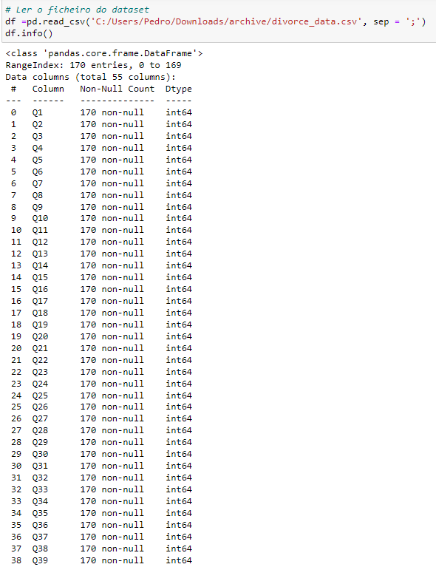
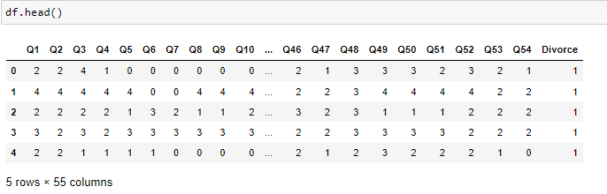
■ 4.Dataset
ENGENHARIA INFORMÁTICA
@2023,28259- Pedro Silva, 23478- Tatiana Faria | Unidade Curricular: INTELIGÊNCIA ARTIFICIAL – Ano Letivo 2022/2023
- 11 -
Trabalho Prático TP2~ Estudo de Investigação

Slide 12
■ 4. Dataset
ENGENHARIA INFORMÁTICA
Informações do Dataset
O dataset consiste em dados categóricos variando de 0 a 4 nas primeiras 54 colunas e 0 e 1 na última coluna, conhecida como "variável dependente".
A variável dependente é baseada nos resultados das outras colunas e indica se o casal está divorciado ou não.
Qualidade dos Dados
Não há valores nulos ou em falta no dataset, garantindo a integridade dos dados.
Não foram encontrados valores extremos ou discrepantes em relação aos demais resultados.
Isto indica consistência e confiabilidade nos dados.
@2023,28259- Pedro Silva, 23478- Tatiana Faria | Unidade Curricular: INTELIGÊNCIA ARTIFICIAL – Ano Letivo 2022/2023
- 12 -
Trabalho Prático TP2~ Estudo de Investigação

Slide 13
■ 4. Dataset
ENGENHARIA INFORMÁTICA
Importância das Colunas
Cada coluna possui igual importância para a variável alvo ("Divorce").
Não há necessidade de remover nenhuma coluna, pois todas contribuem para o resultado final.
Pronto para o Modelo
Com base nas análises realizadas, o dataset está pronto para ser utilizado na construção do modelo.
Os dados são consistentes, completos e não apresentam características que prejudiquem o desempenho do modelo.
@2023,28259- Pedro Silva, 23478- Tatiana Faria | Unidade Curricular: INTELIGÊNCIA ARTIFICIAL – Ano Letivo 2022/2023
- 13 -
Trabalho Prático TP2~ Estudo de Investigação

Slide 14
■ 5. Regressão Linear
ENGENHARIA INFORMÁTICA
Regressão Linear – O que é?
A regressão linear é um dos modelos mais básicos e amplamente utilizados na análise de dados e previsão.
É uma técnica estatística que busca encontrar uma relação linear entre uma variável dependente e uma ou mais variáveis independentes.
Como funciona a regressão linear?
A ideia principal da regressão linear é encontrar a linha reta que melhor se ajusta aos dados observados.
Essa linha é chamada de linha de regressão, e é usada para prever valores da variável dependente com base nos valores das variáveis independentes.
@2023,28259- Pedro Silva, 23478- Tatiana Faria | Unidade Curricular: INTELIGÊNCIA ARTIFICIAL – Ano Letivo 2022/2023
- 14 -
Trabalho Prático TP2~ Estudo de Investigação

Slide 15
■ 5. Regressão Linear
ENGENHARIA INFORMÁTICA
Tipos de regressão linear
Regressão linear simples: envolve apenas uma variável independente.
Regressão linear múltipla: envolve duas ou mais variáveis independentes.
A escolha entre os dois tipos depende da complexidade do problema e da relação entre as variáveis.
Estimando os coeficientes da regressão linear
A regressão linear estima os valores dos coeficientes b0 e b1 para que a linha de regressão se ajuste melhor aos dados.
Isso é feito utilizando métodos estatísticos, como o método dos mínimos quadrados, que minimiza a soma dos quadrados das diferenças entre os valores observados e os valores preditos pela linha de regressão.
@2023,28259- Pedro Silva, 23478- Tatiana Faria | Unidade Curricular: INTELIGÊNCIA ARTIFICIAL – Ano Letivo 2022/2023
- 15 -
Trabalho Prático TP2~ Estudo de Investigação

Slide 16
■ 5. Regressão Linear
ENGENHARIA INFORMÁTICA
Avaliação do modelo de regressão linear
É importante avaliar a qualidade do modelo de regressão linear para verificar sua adequação e precisão.
Algumas métricas comuns incluem o coeficiente de determinação (R²), que mede a proporção da variabilidade da variável dependente explicada pelo modelo, e o erro padrão residual, que indica a dispersão dos pontos em relação à linha de regressão.
Limitações da regressão linear
A regressão linear assume uma relação linear entre as variáveis, o que pode não ser adequado para todos os tipos de dados.
Além disso, a presença de outliers ou a violação de pressupostos estatísticos pode comprometer a validade dos resultados.
@2023,28259- Pedro Silva, 23478- Tatiana Faria | Unidade Curricular: INTELIGÊNCIA ARTIFICIAL – Ano Letivo 2022/2023
- 16 -
Trabalho Prático TP2~ Estudo de Investigação

Slide 17
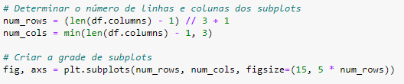
■ 5.Regressão Linear
ENGENHARIA INFORMÁTICA
Análise da Regressão Linear para Previsão de Divórcio
Nesta seção, utilizamos a regressão linear para analisar a relação entre as variáveis independentes (questões Q) e a variável dependente (Divórcio).
Criação dos Subplots
Utilizamos o número de colunas das questões (exceto a coluna 'Divórcio') para determinar o número de subplots a serem criados: num_rows = (len(df.columns) - 1) // 3 + 1 e num_cols = min(len(df.columns) - 1, 3).
Em seguida, criamos a grade de subplots com o tamanho adequado: fig, axs = plt.subplots(num_rows, num_cols, figsize=(15, 5 * num_rows)).
@2023,28259- Pedro Silva, 23478- Tatiana Faria | Unidade Curricular: INTELIGÊNCIA ARTIFICIAL – Ano Letivo 2022/2023
- 17 -
Trabalho Prático TP2~ Estudo de Investigação

Slide 18

■ 5. Regressão Linear
ENGENHARIA INFORMÁTICA
Iteração sobre as Questões
Iteramos sobre cada coluna do DataFrame utilizando o comando for i, column in enumerate(df.columns):.
Verificamos se a coluna começa com 'Q' para considerá-la como uma questão: if column.startswith('Q'):.
Determinamos a posição do subplot correspondente para cada questão: row = i // num_cols e col = i % num_cols.
@2023,28259- Pedro Silva, 23478- Tatiana Faria | Unidade Curricular: INTELIGÊNCIA ARTIFICIAL – Ano Letivo 2022/2023
- 18 -
Trabalho Prático TP2~ Estudo de Investigação

Slide 19
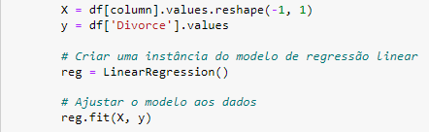
■ 5. Regressão Linear
ENGENHARIA INFORMÁTICA
Ajuste da Regressão Linear
Para cada questão, extraímos os valores da coluna como a variável independente X e os valores da coluna 'Divórcio' como a variável dependente y.
Criamos uma instância do modelo de regressão linear: reg = LinearRegression().
Ajustamos o modelo aos dados de X e y: reg.fit(X, y).
@2023,28259- Pedro Silva, 23478- Tatiana Faria | Unidade Curricular: INTELIGÊNCIA ARTIFICIAL – Ano Letivo 2022/2023
- 19 -
Trabalho Prático TP2~ Estudo de Investigação

Slide 20
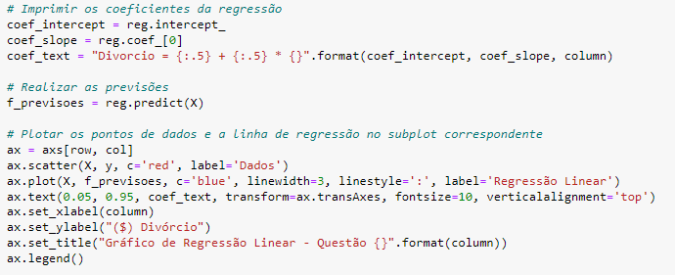
■ 5. Regressão Linear
ENGENHARIA INFORMÁTICA
Visualização dos Resultados
Imprimimos os coeficientes da regressão (intercepto e coeficiente angular) e formatamos o texto correspondente: coef_text = "Divorcio = {:.5} + {:.5} * {}".format(coef_intercept, coef_slope, column).
Realizamos as previsões com base na regressão linear: f_previsoes = reg.predict(X).
Plotamos os pontos de dados e a linha de regressão no subplot correspondente, incluindo o texto com os coeficientes: ax.scatter(X, y, c='red', label='Dados'), ax.plot(X, f_previsoes, c='blue', linewidth=3, linestyle=':', label='Regressão Linear'), ax.text(0.05, 0.95, coef_text, transform=ax.transAxes, fontsize=10, verticalalignment='top').
@2023,28259- Pedro Silva, 23478- Tatiana Faria | Unidade Curricular: INTELIGÊNCIA ARTIFICIAL – Ano Letivo 2022/2023
- 20 -
Trabalho Prático TP2~ Estudo de Investigação

Slide 21

■ 5. Regressão Linear
ENGENHARIA INFORMÁTICA
Ajustes Finais e Visualização dos Subplots
Realizamos ajustes nos rótulos dos eixos e títulos dos subplots.
Ajustamos o espaçamento entre os subplots: plt.tight_layout().
Exibimos os subplots: plt.show().
@2023,28259- Pedro Silva, 23478- Tatiana Faria | Unidade Curricular: INTELIGÊNCIA ARTIFICIAL – Ano Letivo 2022/2023
- 21 -
Trabalho Prático TP2~ Estudo de Investigação

Slide 22
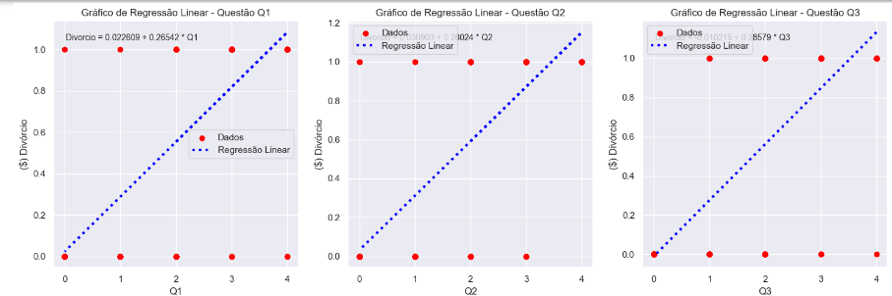
■ 5. Regressão Linear
ENGENHARIA INFORMÁTICA
Resultados Obtidos
@2023,28259- Pedro Silva, 23478- Tatiana Faria | Unidade Curricular: INTELIGÊNCIA ARTIFICIAL – Ano Letivo 2022/2023
- 22 -
Trabalho Prático TP2~ Estudo de Investigação

Slide 23
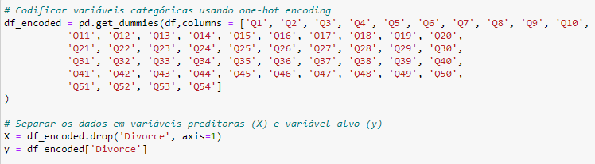
■ 5. Regressão Linear
ENGENHARIA INFORMÁTICA
Codificação de Variáveis Categóricas
Utilizamos o one-hot encoding para codificar as variáveis categóricas do dataset.
Criamos uma nova versão do DataFrame chamada df_encoded usando a função pd.get_dummies(df, columns=[...]).
As colunas selecionadas para o one-hot encoding foram: 'Q1', 'Q2', 'Q3', ..., 'Q54'.
Preparação dos Dados
Separamos os dados em variáveis preditoras (X) e variável alvo (y) utilizando o drop.
Armazenamos as variáveis preditoras no DataFrame X, excluindo a coluna 'Divorce'.
Armazenamos a variável alvo na Series y, contendo apenas a coluna 'Divorce'.
@2023,28259- Pedro Silva, 23478- Tatiana Faria | Unidade Curricular: INTELIGÊNCIA ARTIFICIAL – Ano Letivo 2022/2023
- 23 -
Trabalho Prático TP2~ Estudo de Investigação

Slide 24
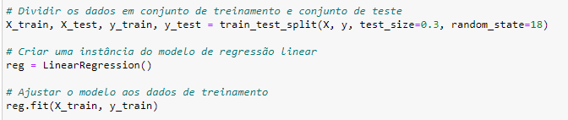
■ 5. Regressão Linear
ENGENHARIA INFORMÁTICA
Divisão em Conjunto de Treinamento e Teste
Utilizamos a função train_test_split para dividir os dados em conjunto de treinamento e conjunto de teste.
Definimos a proporção de 30% dos dados para o conjunto de teste: test_size=0.3.
Definimos uma semente aleatória para garantir a reprodutibilidade dos resultados: random_state=18.
Criação e Ajuste do Modelo de Regressão Linear
Criamos uma instância do modelo de regressão linear: reg = LinearRegression().
Ajustamos o modelo aos dados de treinamento utilizando o método fit: reg.fit(X_train, y_train).
@2023,28259- Pedro Silva, 23478- Tatiana Faria | Unidade Curricular: INTELIGÊNCIA ARTIFICIAL – Ano Letivo 2022/2023
- 24 -
Trabalho Prático TP2~ Estudo de Investigação

Slide 25
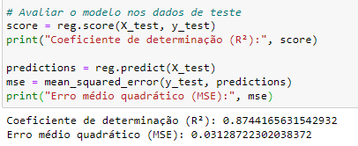
■ 5. Regressão Linear
ENGENHARIA INFORMÁTICA
Avaliação do Modelo
Avaliamos o desempenho do modelo utilizando o coeficiente de determinação (R²) e o erro médio quadrático (MSE).
Calculamos o coeficiente de determinação para os dados de teste utilizando o método score: score = reg.score(X_test, y_test).
Calculamos o MSE comparando as previsões do modelo com os valores reais: mse = mean_squared_error(y_test, predictions).
@2023,28259- Pedro Silva, 23478- Tatiana Faria | Unidade Curricular: INTELIGÊNCIA ARTIFICIAL – Ano Letivo 2022/2023
- 25 -
Trabalho Prático TP2~ Estudo de Investigação

Slide 26
■ 5. Regressão Linear
ENGENHARIA INFORMÁTICA
Avaliação do Modelo de Regressão Linear
Utilizando o conjunto de teste, avaliamos o desempenho do modelo de regressão linear.
Coeficiente de Determinação (R²): 0.8744
O coeficiente de determinação mede a proporção da variabilidade na variável alvo que é explicada pelas variáveis preditoras.
Um valor de R² próximo de 1 indica que o modelo é capaz de explicar uma grande parte da variabilidade dos dados.
Nesse caso, o modelo de regressão linear possui um R² de 0.8744, o que sugere uma boa capacidade de explicação dos dados.
Erro Médio Quadrático (MSE): 0.0313
O erro médio quadrático é uma métrica que quantifica a diferença média entre as previsões do modelo e os valores reais.
Quanto menor o valor do MSE, melhor é o desempenho do modelo, indicando que as previsões estão mais próximas dos valores reais.
Nesse caso, o modelo de regressão linear apresenta um MSE de 0.0313, o que indica um bom ajuste aos dados.
@2023,28259- Pedro Silva, 23478- Tatiana Faria | Unidade Curricular: INTELIGÊNCIA ARTIFICIAL – Ano Letivo 2022/2023
- 26 -
Trabalho Prático TP2~ Estudo de Investigação

Slide 27
■ 5. Regressão Linear
ENGENHARIA INFORMÁTICA
Avaliação do Modelo de Regressão Linear
Utilizando o conjunto de teste, avaliamos o desempenho do modelo de regressão linear.
Coeficiente de Determinação (R²): 0.8744
O coeficiente de determinação mede a proporção da variabilidade na variável alvo que é explicada pelas variáveis preditoras.
Um valor de R² próximo de 1 indica que o modelo é capaz de explicar uma grande parte da variabilidade dos dados.
Nesse caso, o modelo de regressão linear possui um R² de 0.8744, o que sugere uma boa capacidade de explicação dos dados.
Erro Médio Quadrático (MSE): 0.0313
O erro médio quadrático é uma métrica que quantifica a diferença média entre as previsões do modelo e os valores reais.
Quanto menor o valor do MSE, melhor é o desempenho do modelo, indicando que as previsões estão mais próximas dos valores reais.
Nesse caso, o modelo de regressão linear apresenta um MSE de 0.0313, o que indica um bom ajuste aos dados.
@2023,28259- Pedro Silva, 23478- Tatiana Faria | Unidade Curricular: INTELIGÊNCIA ARTIFICIAL – Ano Letivo 2022/2023
- 27 -
Trabalho Prático TP2~ Estudo de Investigação

Slide 28
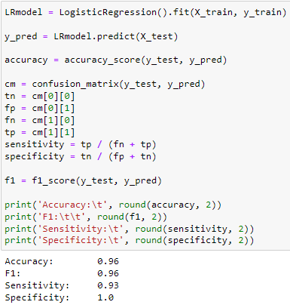
■ 5. Regressão Linear
ENGENHARIA INFORMÁTICA
@2023,28259- Pedro Silva, 23478- Tatiana Faria | Unidade Curricular: INTELIGÊNCIA ARTIFICIAL – Ano Letivo 2022/2023
- 28 -
Trabalho Prático TP2~ Estudo de Investigação

Slide 29
■ 5. Regressão Linear
ENGENHARIA INFORMÁTICA
Avaliação do Modelo de Regressão Logística
Utilizando o conjunto de teste, avaliamos o desempenho do modelo de Regressão Logística.
Acurácia: 0.96
A acurácia é a proporção de previsões corretas em relação ao total de amostras.
Nesse caso, o modelo de Regressão Logística obteve uma acurácia de 0.96, indicando uma alta taxa de previsões corretas.
F1-score: 0.96
O F1-score é uma métrica que combina precisão e recall, fornecendo uma medida geral do desempenho do modelo.
Nesse caso, o modelo de Regressão Logística obteve um F1-score de 0.96, indicando um bom equilíbrio entre precisão e recall.
@2023,28259- Pedro Silva, 23478- Tatiana Faria | Unidade Curricular: INTELIGÊNCIA ARTIFICIAL – Ano Letivo 2022/2023
- 29 -
Trabalho Prático TP2~ Estudo de Investigação

Slide 30
■ 5. Regressão Linear
ENGENHARIA INFORMÁTICA
Sensibilidade: 0.93
A sensibilidade (também chamada de recall ou taxa de verdadeiro positivo) é a proporção de verdadeiros positivos em relação ao total de positivos reais.
Nesse caso, o modelo de Regressão Logística apresenta uma sensibilidade de 0.93, indicando uma boa capacidade de identificar os casos positivos reais.
Especificidade: 1.0
A especificidade (também chamada de taxa de verdadeiro negativo) é a proporção de verdadeiros negativos em relação ao total de negativos reais.
Nesse caso, o modelo de Regressão Logística apresenta uma especificidade de 1.0, indicando uma alta capacidade de identificar os casos negativos reais.
@2023,28259- Pedro Silva, 23478- Tatiana Faria | Unidade Curricular: INTELIGÊNCIA ARTIFICIAL – Ano Letivo 2022/2023
- 30 -
Trabalho Prático TP2~ Estudo de Investigação

Slide 31
■ 5. Regressão Linear
ENGENHARIA INFORMÁTICA
Considerações sobre o Modelo de Regressão Linear
Apesar dos resultados obtidos nas métricas de avaliação, é importante ressaltar que a Regressão Linear pode não ser o modelo mais adequado para os dados do dataset, uma vez que os dados são categóricos.
A Regressão Linear é geralmente mais adequada para dados numéricos contínuos, pois assume uma relação linear entre as variáveis independentes e dependentes.
Para dados categóricos, outros modelos, como o KMeans, podem ser mais apropriados, pois são capazes de lidar com variáveis categóricas e fornecer previsões mais precisas.
@2023,28259- Pedro Silva, 23478- Tatiana Faria | Unidade Curricular: INTELIGÊNCIA ARTIFICIAL – Ano Letivo 2022/2023
- 31 -
Trabalho Prático TP2~ Estudo de Investigação

Slide 32
■ 6. Conclusão
ENGENHARIA INFORMÁTICA
Neste trabalho, exploramos um dataset contendo dados de cerca de 150 casais, juntamente com as variáveis da Escala de Preditores de Divórcio (DPS) baseada na terapia de casais de Gottman. O objetivo era desenvolver um modelo capaz de prever se um casal está propenso a se divorciar com base em suas respostas às perguntas da escala.
Inicialmente, realizamos uma análise exploratória dos dados, verificando a distribuição das variáveis e a presença de dados ausentes. Felizmente, não encontramos nenhum valor nulo ou ausente em nosso dataset, o que nos permitiu prosseguir com a modelagem sem a necessidade de lidar com esses problemas.
Em seguida, utilizamos a técnica de árvore de decisão para construir um modelo de classificação. Dividimos nossos dados em conjuntos de treinamento e teste e treinamos o modelo com base nas respostas das perguntas da escala de cada casal. O modelo mostrou uma precisão de 0.96 , o que indica sua capacidade de classificar corretamente os casais divorciados e não divorciados.
@2023,28259- Pedro Silva, 23478- Tatiana Faria | Unidade Curricular: INTELIGÊNCIA ARTIFICIAL – Ano Letivo 2022/2023
- 32 -
Trabalho Prático TP2~ Estudo de Investigação

Slide 33
■ 6. Conclusão
ENGENHARIA INFORMÁTICA
Além disso, também aplicamos o algoritmo de regressão linear para tentar prever a variável dependente "Divorce" com base nas respostas das perguntas.
No entanto, observamos que a regressão linear pode não ser o modelo mais adequado para dados categóricos como os que temos neste dataset. Portanto, destacamos a importância de considerar modelos mais apropriados para lidar com variáveis categóricas, comoKMeans.
Por fim, concluímos que, embora tenhamos obtido resultados promissores com a regressão linear, é necessário continuar explorando e aprimorando os modelos para prever o divórcio com maior precisão.
@2023,28259- Pedro Silva, 23478- Tatiana Faria | Unidade Curricular: INTELIGÊNCIA ARTIFICIAL – Ano Letivo 2022/2023
- 33 -
Trabalho Prático TP2~ Estudo de Investigação

Slide 34
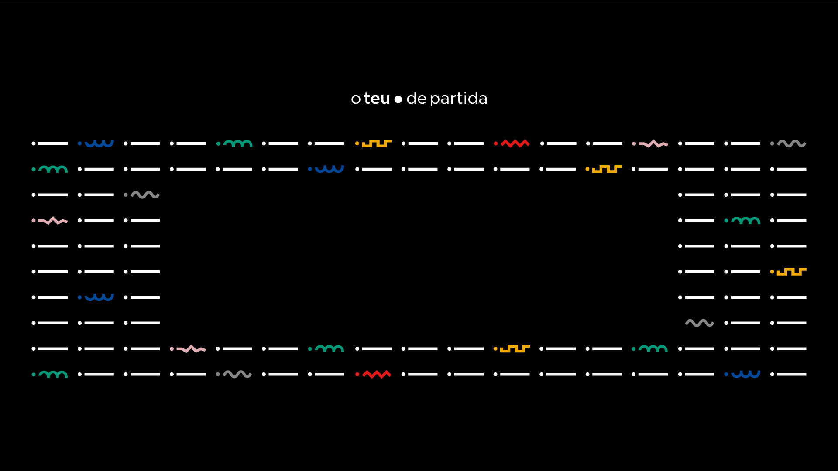
www.ipvc.pt

